Slide 1
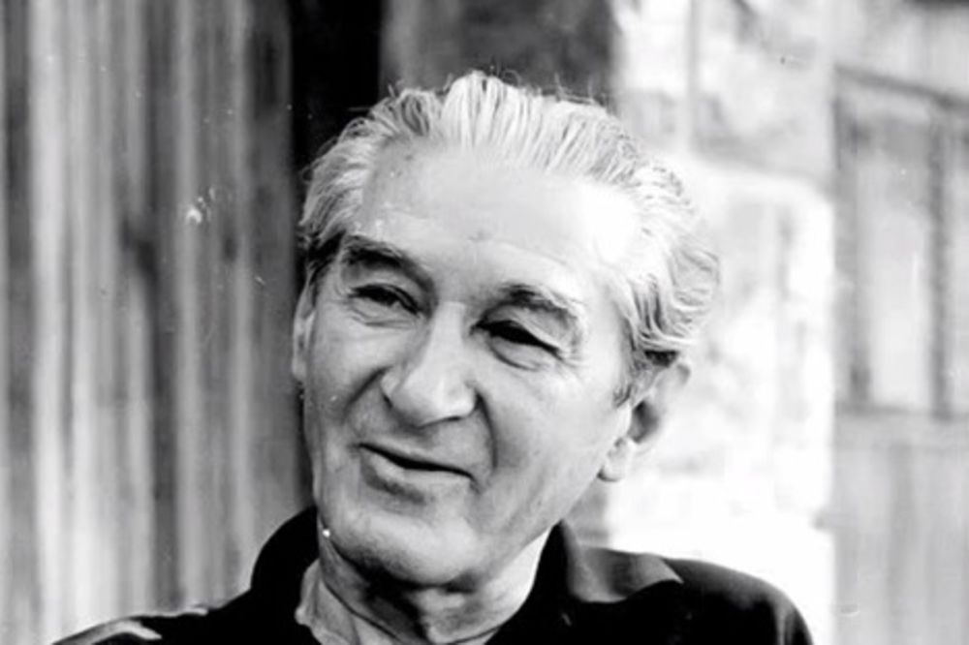
МИЛОШ ЦРЊАНСКИ: „СЕОБЕ“

Slide 2
Милош Црњански је био песник, приповедач, драматург и романописац. Студирао је историју уметности у Бечу, а дипломирао на Филозофском факултету у Београду. Радио је као професор, новинар и дипломата. Један је од највећих писаца 20. века на овим просторима.
Рођен је 26. октобра 1893. године у месту Чонград које је припадало тадашњем Аустроугарском царству. Многе српске породице су се крајем 17. века селиле у јужне делове Аустроугарске и тамо служиле као војна снага. Отац Милоша Црњанског, Тома Црњански, био је први који је у тој породици прекинуо војну традицију и постао сеоски бележник. Такође је имао велику улогу у Милошевом образовању јер га је подучавао законима и правима српског народа и учио га историју Војводине. Милош је до краја свог живота био веран свом народу и искрено га волео.
На жалост, био је и сведок једног од најстрашнијих догађаја савременог света – Првог светског рата. За атентат на Франца Фердинанда чуо је у једном кафићу у Бечу. Црњански је учествовао у Првом светском рату и борио се на фронту у Галицији.
Црњански је створио нови правац авангардне књижевности, познат као суматраизам. Овај правац је заснован на замисли о космичкој хармонији. Све на свету је повезано, а случајности не постоје. Манифест суматраизма представља његова песма Суматра.
Поред ове песме, најпознатија дела овог великог писца су и: Ламент над Београдом, Љубав у Тоскани, Књига о Немачкој, Дневник о Чарнојевићу, Сеобе, Роман о Лондону.
Осим што је увео нови дух у српску књижевност, Црњански је такође био познат као велики љубитељ спорта. Био је једини књижевник у групи интелектуалаца-спортиста који су основали часопис Спортиста 1924. године. Бавио се фудбалом, веслањем, једрењем, боксом, мачевањем и скијањем. Међутим, фудбал је био његова највећа спортска љубав, а био је ватрени навијач Црвене звезде.
Водио је и миран породични живот, оженивши се 1921. године Видом Ружић, образованом Београђанком, ћерком дворског саветника.
Преминуо је 30. новембра 1977. године у Београду, а сахрањен је у Алеји заслужних грађана на Новом гробљу у Београду. Према његовој жељи из тестамента, Народна библиотека Србије је примила све његове књиге. На Калемегдану је 25. октобра 1993. године, 100 година од рођења Милоша Црњанског, подигнута његова биста која је дело вајарке Дринке Радовановић.

Slide 3
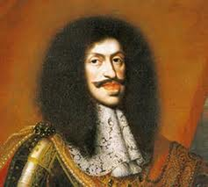
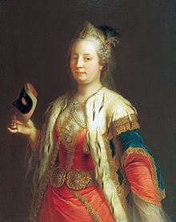
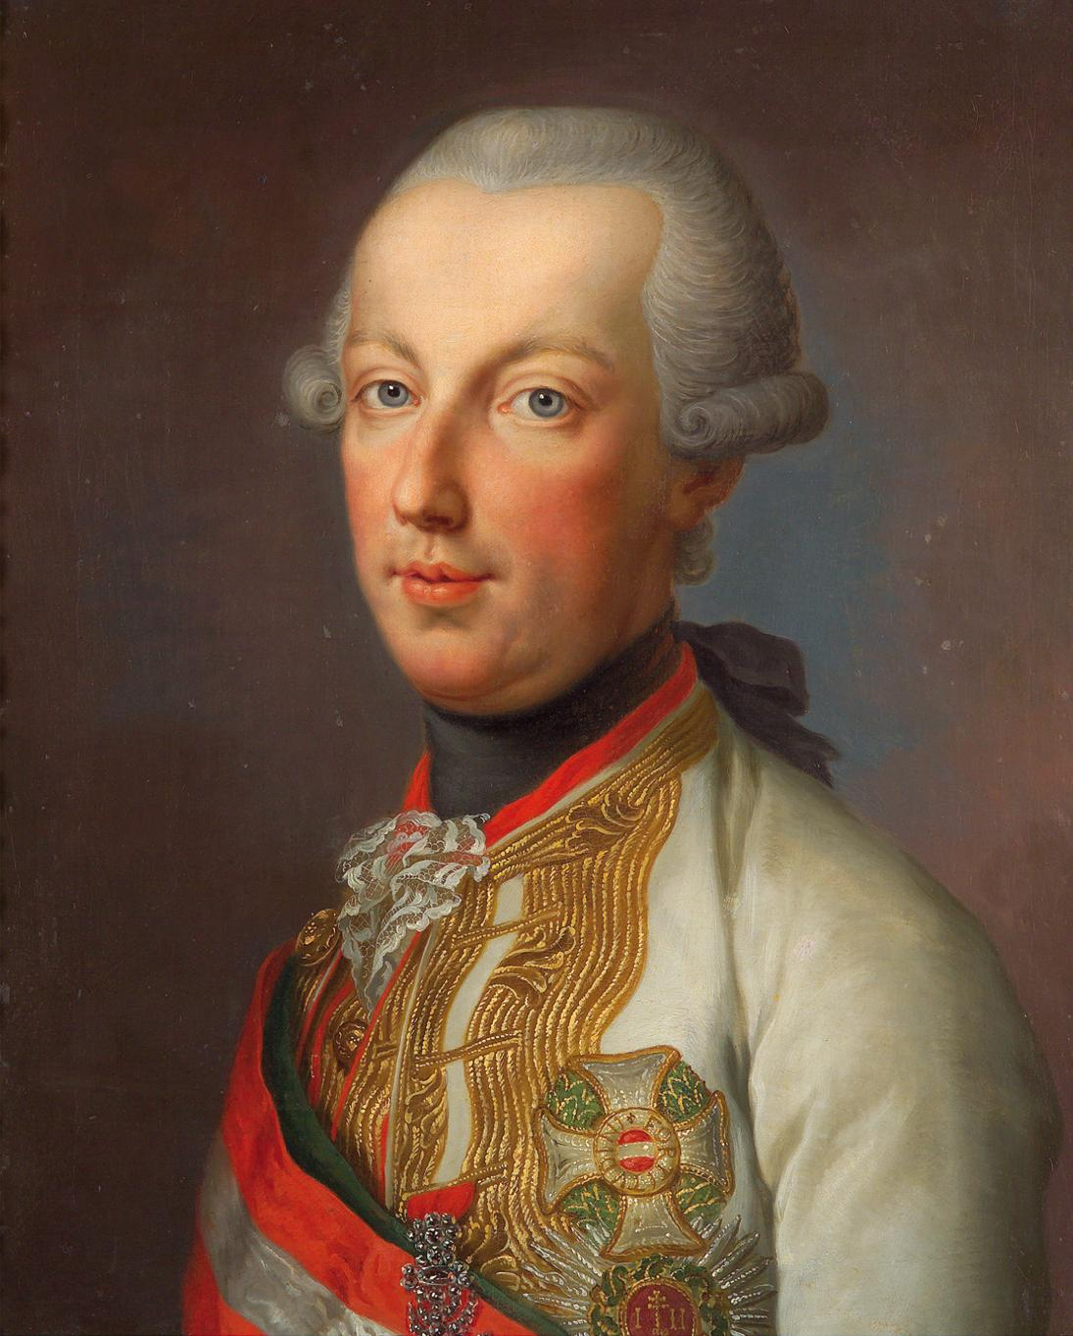
ПРЕ ЧИТАЊА ОДЛОМКА ИЗ РОМАНА „СЕОБЕ“ АКТИВИРАЈМО ЗНАЊЕ ИЗ ИСТОРИЈЕ!
УГАРСКА У ВРЕМЕ ВЕЛИКИХ СЕОБА СРБА
У XVII веку, све до завршетка Бечког рата, делови хабзбуршке краљевине Угарске потпадали су под турску власт. Након Бечког рата, Хабзбурзи су усталили границу на Сави и Дунаву и наставили да владају током XVIII века.
У XVII И XVIII веку Хабзбуршка династија имала је три запажена владара: ЛЕОПОЛДА I, МАРИЈУ ТЕРЕЗИЈУ и ЈОСИФА II.

Slide 4
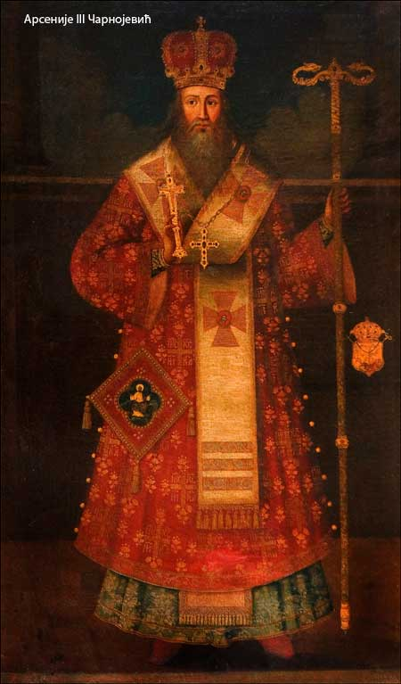
ВЕЛИКА СЕОБА (1690)
Након Бечког рата, са аустријском војском се повлачи и велики део српског становништва, заједно са свештенством и патријархом Арсенијем III Чарнојевићем.
Срби са простора Македоније, Косова и Метохије и Рашке прешли су Саву и Дунав и населили се на просторима јужне Угарске.
Турци су покушали да задрже Србе, али они су веровали аустријском цару Леополду који им је обећао повластице.
Преселило се више од 60 000 душа, а на њиховим огњиштима населили су се Арбанаси.

Slide 5
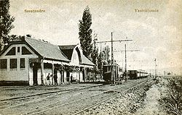
НАСЕЉАВАЊЕ СРБА У УГАРСКОЈ
Велика сеоба изменила је етничку слику оба подручја.
Срби су настанили простор између Тисе и Дунава, Славонију, Барању, а на северу до Будима, Сент Андреје и Коморана.
Срби су постали важан ЕТНИЧКИ, ВОЈНИ и ДРУШТВЕНИ чинилац у животу јужне Угарске.
Срби су добили и одређене ПРИВИЛЕГИЈЕ, посебно они који су се населили у ВОЈНОЈ КРАЈИНИ.
Сент Андреја

Slide 6
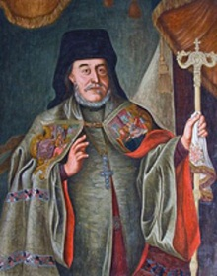
ДРУГА СЕОБА (1739)
У периоду 1718 – 1739. северном Србијом владала је Хабзбуршка монархија.
Међутим, у рату против Турске 1737–1739. Монархија је била поражена и северна Србија је враћена Османлијском царству.
Како су и у овом рату Срби помагали аустријску војску, морали су се селити преко Саве и Дунава, па се број Срба у Угарској повећао.
И у овом рату и сеобама уз Србе је био њихов патријарх – Арсеније IV Јовановић Шакабента.

Slide 7
У борбама против Турака у Бечком рату и каснијим сукобима на границама, Срби су се истакли као добри војници.
Марија Терезија, међутим, шаље их у ратове које је водила бранећи искључиво интересе Аустрије и своје право на оспоравани престо, против Прусије и Француске.
О учешћу Славонско-подунавског пука под вођством Вука Исаковича у биткама против Француза на Рајни писао је у својим Мемоарима шидски капетан Симеон Пишчевић.
Због унијаћења и сужавања привилегија многи Срби су се и током XVIII века враћали у Турску или покушавали да успоставе везе са Русијом. У војводину су стигли и руски учитељи (Емануел Козачински).
Живот у Војној крајини био је подношљивији него тамо где су владала угарска феудална права.
Када је 1749. Марија Терезија развојачила Потиско-поморишку крајину, изазвала је велико негодовање и подстакла даље сеобе Срба у Русију од 1751. до 1753.
У Русију се одселило око 3 000 људи који су добијали земљу и повластице крајишника. Били су насељени у крајевима који су добили називе НОВА СЕРБИА и СЛАВЕНОСЕРБИА, а који су били на војнички начин уређени на чете и пукове.

Slide 8
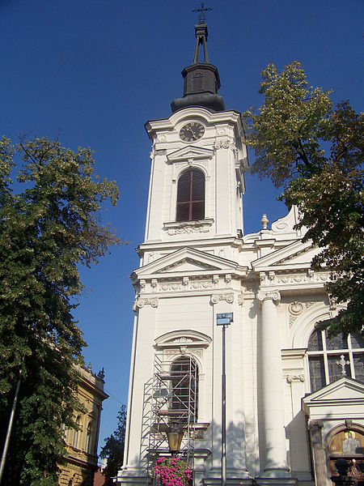
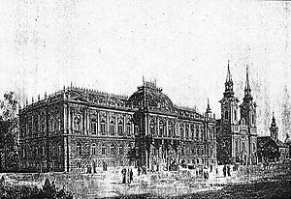
СРПСКА КУЛТУРА У ЈУЖНОЈ УГАРСКОЈ
У нови завичај Срби су понели црквене драгоцености, књиге, називе места… Наставили су да развијају културу и да организују живот
СРЕМСКИ КАРЛОВЦИ постали су 1713. средиште српске православне Митрополије, најважније установе Срба у Хабзбуршкој монархији.
КАРЛОВАЧКА МИТРОПОЛИЈА је преузела улогу Пећке патријаршије.
КАРЛОВЦИ
1726. оснива прва средња школа;
1734. године изводи се прва позоришна представа и почињe са радом прва бакарна штампарија;
1791. године отвара се прва српска гимназија;
1794. Богословија;
1762. подигнута је Саборна црква Светог Николе;

Slide 9
МЕМОАРИ СИМЕОНА ПИШЧЕВИЋА
Благонаклоном читаоцу
Увек сам желео да свом народу учиним неко добро и да му будем од неке користи, Увек сам о томе мислио и колико ми је било могуће то и у дело приводио. Написао сам једну књигу, пре ове, у којој се говори о српском народу, о српским владаоцима, царевима, краљевима, кнежевима и деспотима, као и другим догађајима из прошлости народа српског, и надам се да ће моји сународници тај мој рад примити као знак љубави. А сада, у овој књизи, говорићу о самом себи, и то не красноречива, него кратко и просто, онако како су се срећни и несрећни доживљаји у мом животу ређали један за другим.
Ова моја књига имаће три дела.
Први ће говорити о доживљајима моје ране младости, о моме школовању, и мојој служби у аустријској војсци - од почетка па до мог доласка у Русију.
Други ће говорити о мом животу у Русији, и о свему што ми се тамо дешавало до поласка мога у рат на Пољску, 1767. године.
Трећи део ће говорити о конфедерацији Пољској и о рату с Пољском, после ког је дошао страшни и дугогодишњи руско-турски рат.
Завршићу са последњим годинама мога живота у пензији, за које сам време пребрао и прегледао све своје раније белешке, из којих је и постало ово дело.
Следе одломци, у којима ћете препознати догађаје описане у СЕОБАМА

Slide 10
А сад да се опет вратим натраг и да кажем нешто о поласку у рат нашег пука, који је био под командом Вука (или Волкана) Исаковића.
Кад су се чете нашле на месту, мајор је извршио смотру и наредио да се наш пук назове Славонско-подунавски пук. Затим је издао потребне наредбе, и наш се пук кренуо.
Штајерска је врло брдовита земља, али, поред свега тога, пут је добар. Саграђен је, очевидно, у, давнашња времена. Људи се по њему возе, без икакве опасности, тешким колима куда коме треба. Пут иде кроз брда, а где су стене сметале, уклањане су барутом и пут поравњаван. Између тих брда тече Мура, коју смо понекад преко дана прелазили по четири-пет пута.
Штајерска ми се много допала. Пуна је шумског, здравог ваздуха; мочвара и баруштина уопште нема; вода је здрава и долази из брда; имају доста стоке.
Ја сам направио свеску и почео водити дневник. Уносио сам у њега све што год сам видео и све што год се десило, и маршеве и одморе, где смо све били, кроз која смо места и крајеве пролазили.
У Баварској смо затекли подоста наше војске и пукова. Између осталих ту су била и два српска пука Потиске ландмилиције, један! пешачки, а други хусарски, под командом потпуковника Арсенија Вујића.
Убрзо је ту стигао и пешачки пук Поморишке ландмилиције, под командом мајора Ивана Хорвата.
Домарширали смо близу престоног града те земље, Штутгарта. Тамо влада херцег Виртембершки, а раније је владао ћесарски фелдмаршал принц Александар Виртембершки, који је за време ћесара Карла Шестог био у Београду као врховни заповедник за Србију. Он је тамо и умро, а његова супруга, са својим сином, тада још малолетним, прешла је у своју земљу, Виртемберг, и тамо дочекала дубоку старост.
Херцегиња је, за време свога боравка у Београду, знала да постоји Потиска и Поморишка ландмилиција, али, како ти пукови нису били под командом покојног херцега, она никог није из њих познавала. Знала је само Подунавске пукове. Али кад јој се наш мајор представио и рекао да је у оно време био поручник у Београду и да је почесто долазио, службено, код херцега, она га се одмах сетила и рекла како јој је мило што је дочекала да види те људе који су под командом њеног мужа служили, и обративши се мајору рече: "Ја вас никад не бих познала, јер сте већ остарили." Распитивала се и за друге официре, питала и за њихова презимена и за њихове чинове.

Slide 11
Сутрадан смо наставили пут кроз ту земљу, приближили се Рајни, и пришли месту Штукштату. Око тог места била је поретка шума и у тој шуми логоровали смо око две недеље. Ту се искупио и авангардни корпус, којим је командовао генерал-лајтнант барон Бернклау.
После тога између нас и Француза дошло је до примирја.
Било је забрањено узимати чак и поврће и воће из башта. Ако би ко био ухваћен у крађи, изгубио би главу.
Ја сам стварно и видео неколико таквих несрећника који су висили на воћкама.
Пролеће 1745. већ се приближавало, армија се наша преко те зиме спремала за ратовање. У корпусу је била прочитана наредба да све треба да буде спремно за наступање, пошто мира није било ни са Французима, ни са новим ћесаром, баварским курфирстом, Карлом Седмим. Он је био велики непријатељ наше краљице, Марије Терезије, и то непријатељство је и довело до рата. Карло се на тај рат можда не би ни одлучио да га Французи нису подстицали и помагали. Да Марија Терезија сачува своје наследно право и царску круну, која јој је припадала после њеног оца Карла Шестог, морала је да ратује и са Французима и са Карлом Седмим. Командант армије био је супруг Марије Терезије, велики херцег тоскански, Франц Први. Он је изишао на Рајну и започео рат против Француза, али се рат прекинуо, јер је нови ћесар, Карло Седми, те исте године умро у Франкфурту.
Одједном, тога јутра, пред полазак, јављено је моме оцу, наредбом посланом од генерала, да је ухапшен и да има да остане гу у граду.
После је почела истрага. Њега су питали за такве ствари о којима он ни сањао није: окривили су га да је наговарао војнике да се буне због неиздате плате и да их је наговарао да оставе службу и беже.
Карловци су главни град читавога нашег народа и резиденција српскога митрополита. Ту се чувају народне привилегије и сва архива. У то време ту се налазио и патријарх српски Арсеније Јоановић Шакабента. Он је избегао из Турске са нешто народа за време рата који се 1737. водио против Турака, у доба ћесара Карла Шестог. Шакабента се потписивао као Арсеније Четврти, а био је постављен на упражњено митрополитово место. Кад се мој отац преселио у Карловце, патријарх је био у дубокој старости. Ја сам му често одлазио и он ме је заволео.

Slide 12
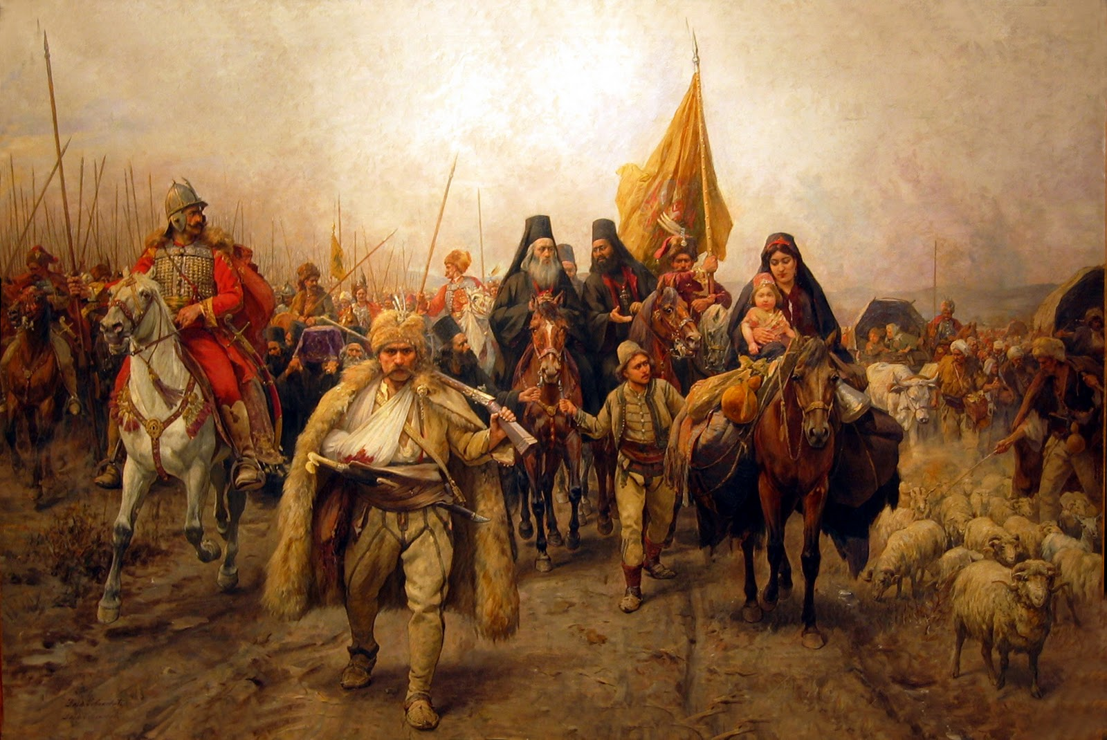
Паја Јовановић: Сеоба Срба

Slide 13
Милош Црњански: „Сеобе“
Књижевни род: епика
Књижевна врста: роман (али не роман стања; већ роман збивања; али и
психолошки роман, историјски роман, поетски – лирски роман)
Роман је написан у десет поглавља којима писац даје лирски интониране наслове. Поетска вредност оваквих наслова потпуније се сагледава када се они читају у континуитету - тада се стиче утисак да се чита лирска песма састављена из десет строфа. Садржина наслова има или симболично значење: Бескрајни, плави круг. У њему, звезда, или гномски смисао: Прошлост је грозан, мутан, бездан; што у тај сумрак оде, не постоји више и није никад ни постојало, или је то срж садржине: Тумарали су, као муве без главе; јели су, пили су, спавали су, да најпосле трчећим кораком погину, закорачивши у празнину, по туђој вољи и за туђ рачун.
Роман је компонован на принципу паралелне композиције. У њему су развијена два паралелна фабуларна тока: један је историјски, који прати Вука Исаковича и његов Славонско-подунавски пук по европским бојиштима; други је породични, који прати збивања у Земуну, у кући Аранђела Исаковича, у чијем су средишту Аранђел Исакович и његова снаха, госпођа Дафина.
На плану садржине романа јасно се разликују два слоја: наративни, који казује о животу и судбини троје актера приче, пратећи њихово делање, мишљење и емотивне ломове током петнаестак месеци; рефлексивни (филозофски) слој који произилази из мишљења и рада актера романа и који садржи велики број егзистенцијалних, етичких, филозофских и психолошких проблема.

Slide 14
Роман Сеобе Црњански смешта у пролеће 1744. године и прожима мотивима, клицама подстицаја за кретањем, али и вечитим лутањима и трагањем.
Они се првенствено могу увидети у чежњи појединца за непознатим срединама, борби и настојањима нашег народа да живе боље и срећније. Узрок његове трагедије је у притиску војне силе и зулуму два супротстављена народа (Турака и Аустроугара), али и у трагању за обећаном земљом до које неће стићи.
Милош Црњански Сеобе пише у два дела, која су настали у различито време. Сеобе прва књига се појављује 1929. године, а друга књига Сеоба 1962. године.
Прељуба госпође Дафине и војевање Славонско-подунавског полка су два кључна мотива који са собом носи роман Сеобе. У средишту збивања су моралне дилеме и психолошко стање јунака.
Од звукова доминирају грактање врана, лавеж паса, плач и јауци жена, топот коњских копита, вика и псовке (синестезија)
Главни ликови у "Сеобама" Милоша Црњанског су браћа Вук и Аранђел Исакович, Вукова жена Дафина, Вуков слуга Аркадије и Аранђелов слуга Ананија. Ликови носе симболична имена, која одређују и њихову судбину у роману. Вук је магијско српско име, које се даје детету да се одагна смрт. Аранђел носи име по архангелу Михаилу, кога у народу зову Аранђел, који у руци носи мач и тас, што се у роману доводи у везу са Аранђеловим занимањем (трговац).

